Slide 1
Cruzando salud infanto-juvenil y tecnología
y un poco de “sentidiño”
Luis Sánchez

Slide 2
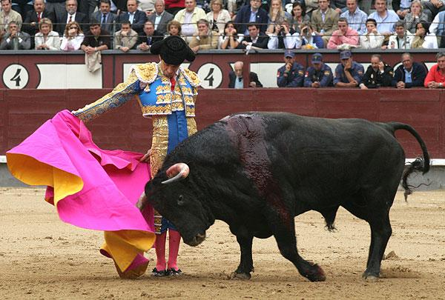

Mi punto de vista…
No soy educador, ni psicólogo.
Pediatra asistencial en Atención Primaria.
Docente de adultos (Pregrado, FMC, Residentes)
Y bastante “freak” de la tecnología….

Slide 3

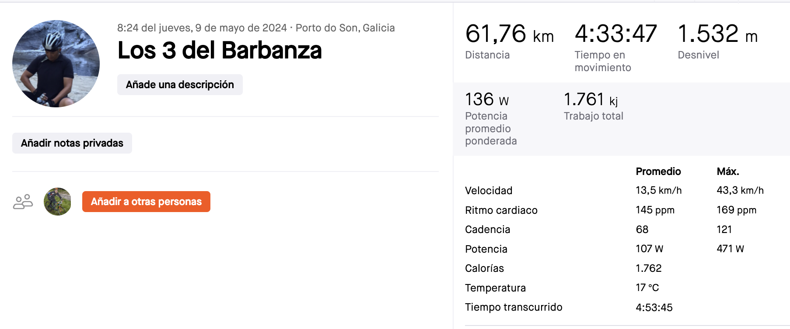
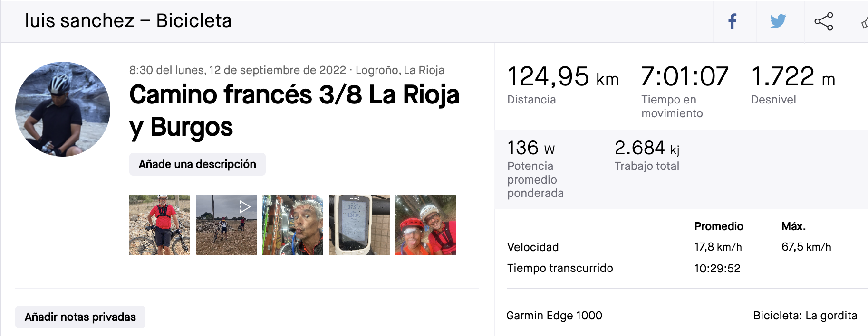


Relato vs dato
“Las bicicletas eléctricas no suponen esfuerzo, es como ir en moto”.

Slide 4

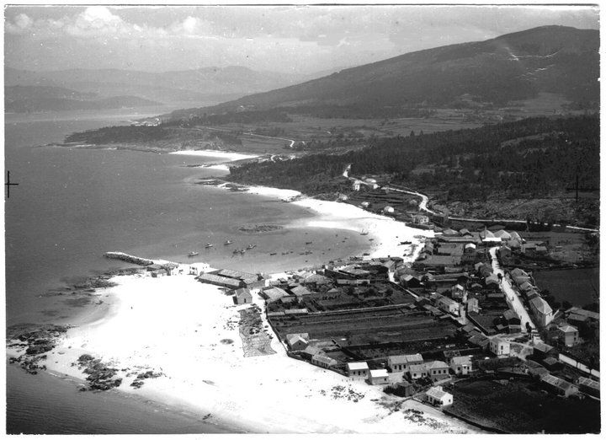

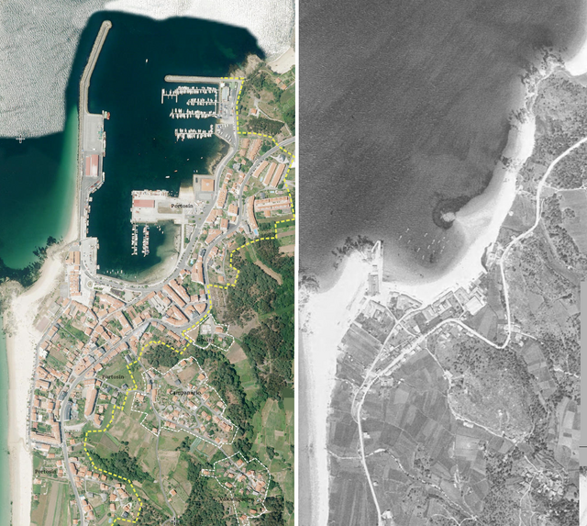

Things change
SMS 3 diciembre 1992
Whatsapp 2009 ios, 2010 android

Slide 5
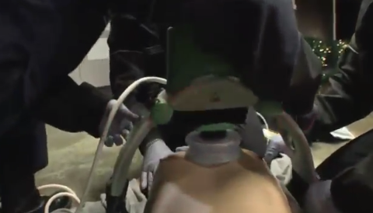
SEGURIDAD Y VIABILIDAD
RELEVANCIA
APLICABILIDAD
Things change
  EC multicéntrico 2.589 OHCA, Lucas vs RCP st.
  Vivos 4 horas 23,6% exp vs 23,7% control
  Alta: CPC 1-2 8,3% vs 7,8%
  Mes: 8,1% vs 7,3%
  6 meses 8,5% vs 7,6%
  De los vivos a 6 meses CPC 1-2: 99 vs 94%
Rubertsson et al. Mechanical chest compressions and simultaneous defibrillation vs conventional …the LINC randomized trial. JAMA. 2014 Jan 1;311(1):53-61. doi: 10.1001/jama.2013.282538.

Slide 6
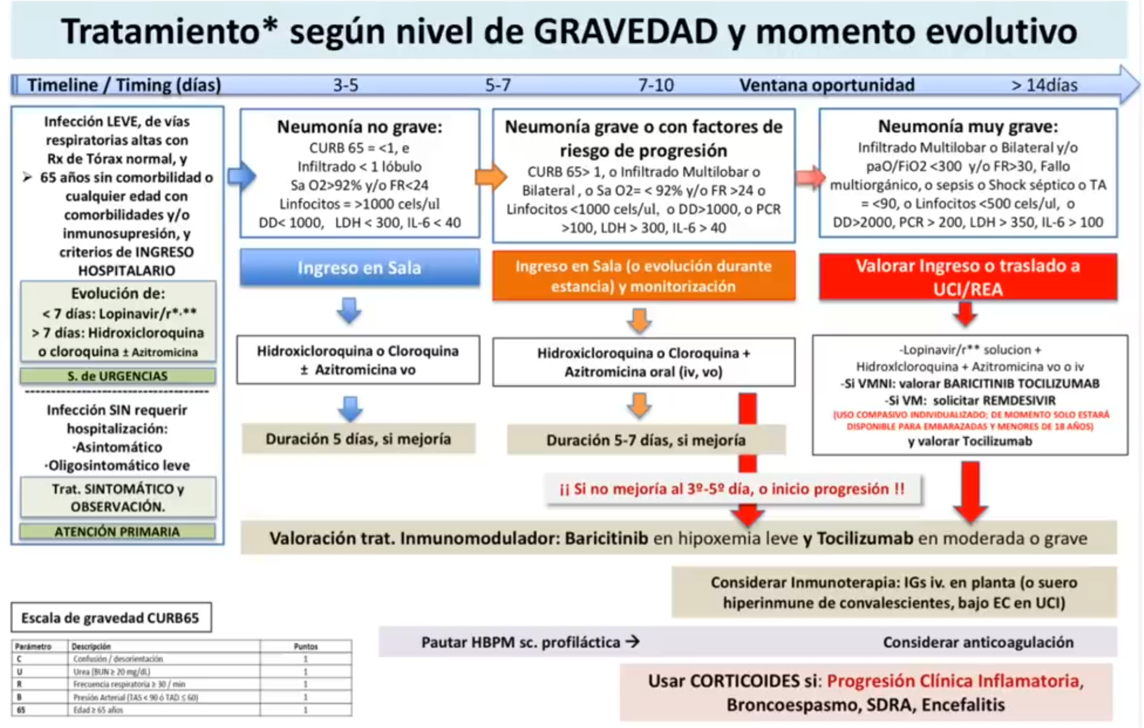
Tratamiento (19/4/20) de la COVID-19
Things change

Slide 7
La tecnología en la asistencia sanitaria

Slide 8
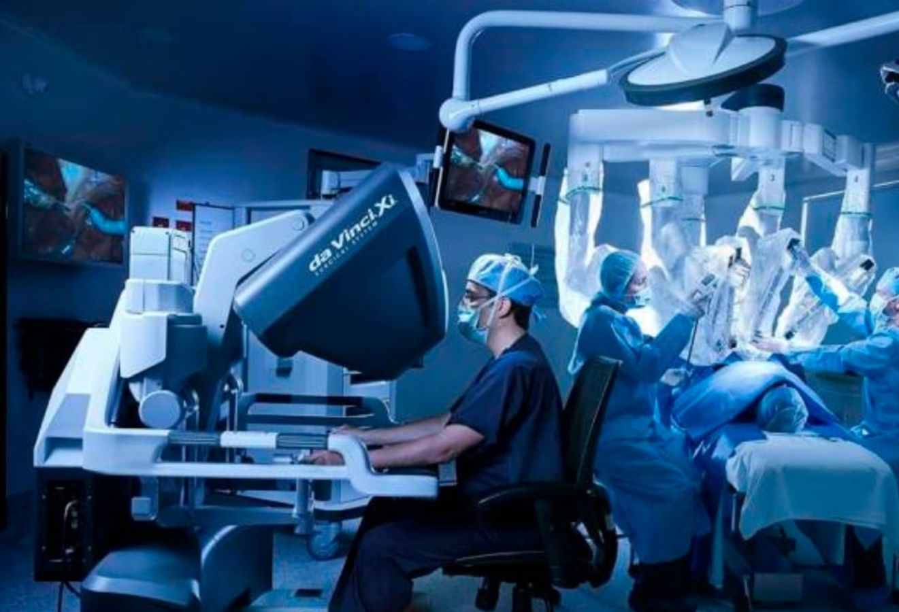
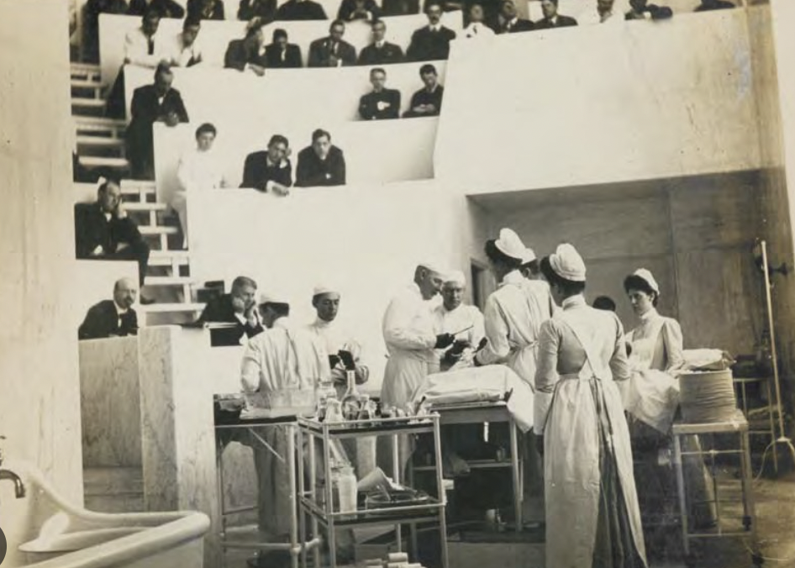
para el paciente (y el profesional)

Slide 9
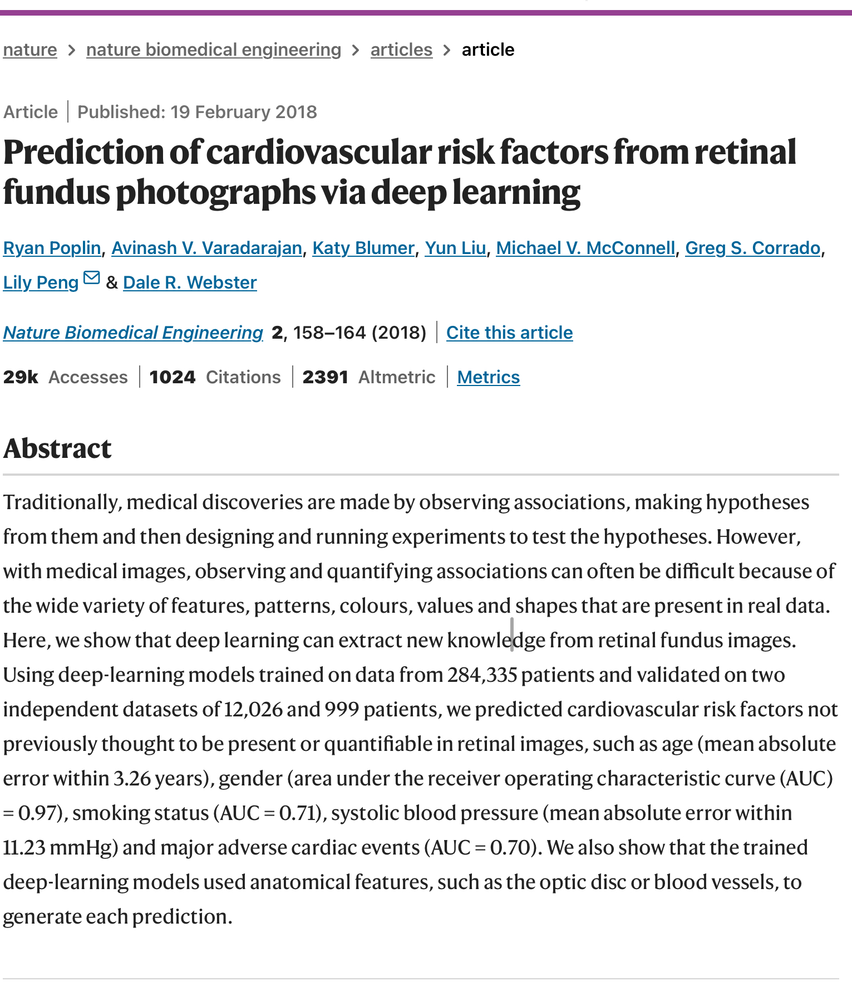
Machine learning
El retinógrafo
2016 por machine learning se diagnostica mejor una retinopatía diabética que con oftalmólogo. Metodología.
2018 FDA autoriza el uso de retinógrafos automáticos con fines diagnósticos y con capacidad de toma de decisiones.

Slide 10
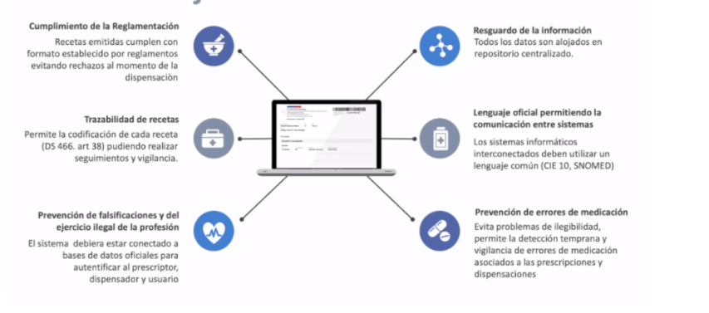
para el profesional (y el paciente)

Slide 11
La búsqueda de evidencias en asistencia sanitaria
Metodología.
Tiempo de desarrollo.
Autorización (pruebas experimentales).
Ensayos experimentación.
Ensayos en adultos.
Ensayos en población diana.
Comercialización.
Estudios post comercialización.
SMS 3 diciembre 1992
Una historia cambiante en tiempo real
Whatsapp 2009 ios, 2010 android

Slide 12
El paradigma de la adrenalina en la evidencia en soporte vital
  Guias de soporte vital.
          Periodicidad de las actualizaciones.
          Método GRADE de búsqueda de evidencias.
          Implementación de las guías.
          Obtención de las evidencias.
          Publicación de las nuevas guías.

Slide 13
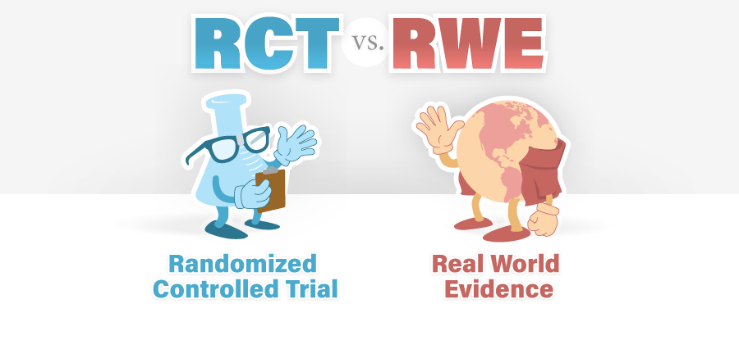
Sentidiño
La búsqueda de alarmas en asistencia sanitaria, cuándo, cómo, por qué, para qué y con quién
Coste de oportunidad versus coste de intervenir cuándo no hay un trastorno percibido. El screening, sus ventajas e inconvenientes.
El impacto de la intervención se atenúa conforme se aplica en un ensayo clínico, en la cabecera del enfermo, en una muestra comunitaria.
La aceleración de las TICs convierte en prácticamente imposible contestar la pregunta de investigación. La tecnología evaluada estará obsoleta.

Slide 14
Peculiaridades y trastornos…
La parte por el todo
¿Cuándo nos preocupamos y por qué?
¿Deberíamos hacer screening de trastornos?
¿Supone un inconveniente para el manejo del niño?
¿Puede aportar valor al paciente?

Slide 15

Contestar preguntas de investigación
Delimitando la pregunta PICO

Slide 16
¿Evidencias consistentes?
“Learning by technology Trial”
  En (P) niños en edad escolar.
  (I) que utilizan medios digitales para el aprendizaje con supervisión directa o limitación de uso.
  (C) comparados a aquellos que no los utilizan.
  (O) hay diferencias significativas en?:
    Conocimientos adquiridos.
    Integración de dichos conocimientos y mejora de habilidades cognitivas.
    Socialización.
    Comportamiento disruptivo.
    …
Por definir....

Slide 17
Aprendizaje con apoyo de TICs
Preguntas a contestar
SEGURIDAD Y VIABILIDAD
RELEVANCIA
APLICABILIDAD
¿Interfiere en la enseñanza?
¿Es seguro su uso?
¿Precisa supervisión directa?
¿Debe utilizarse mediante programas residentes?
Pendiente de curva de aprendizaje.
Mantenimiento de competencias.

Slide 18
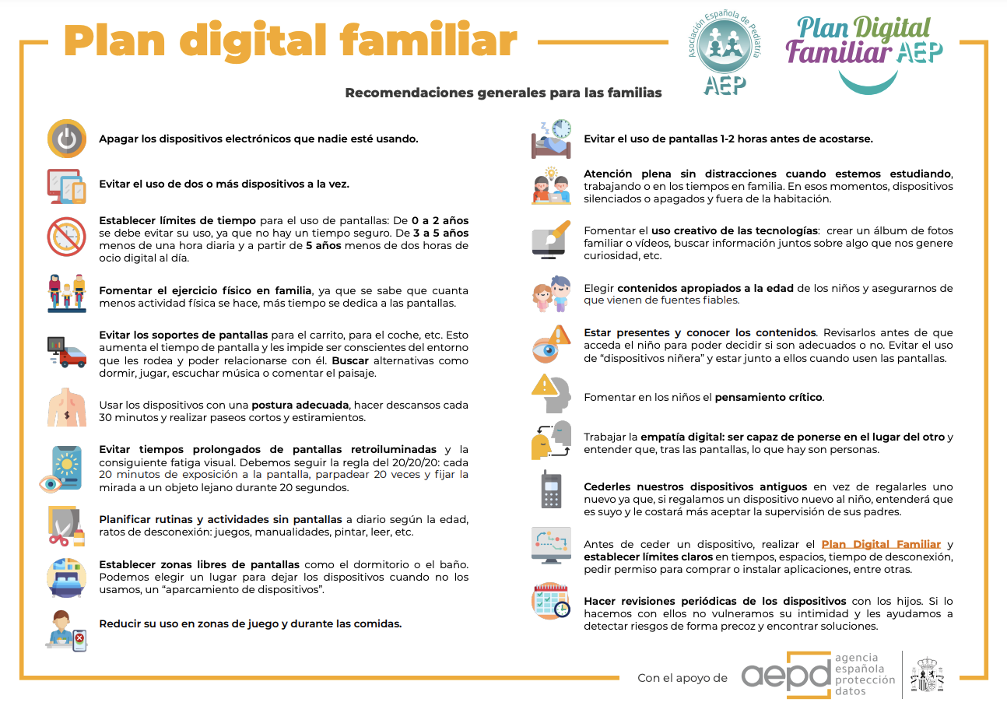

Slide 19

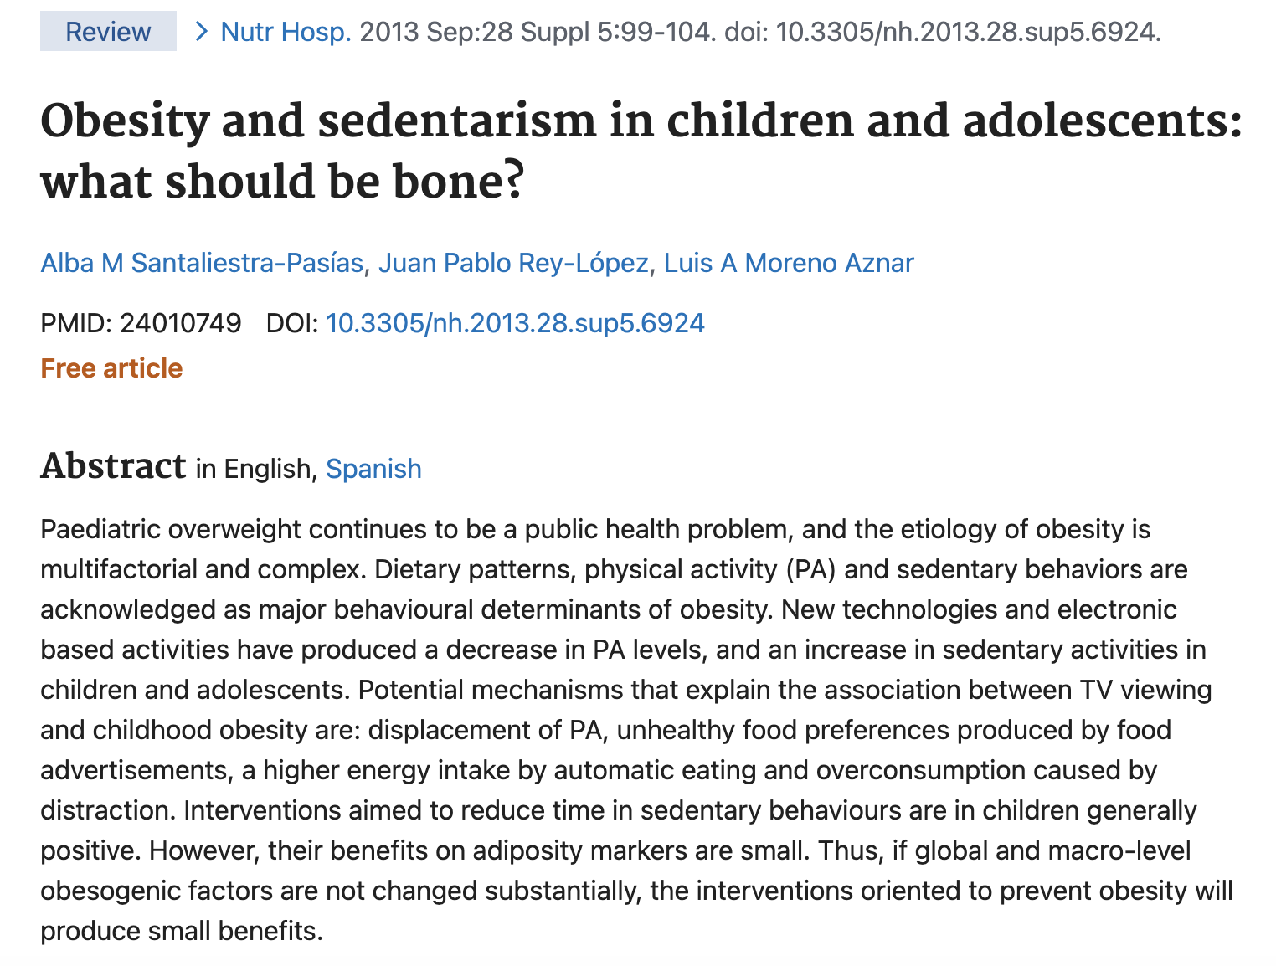
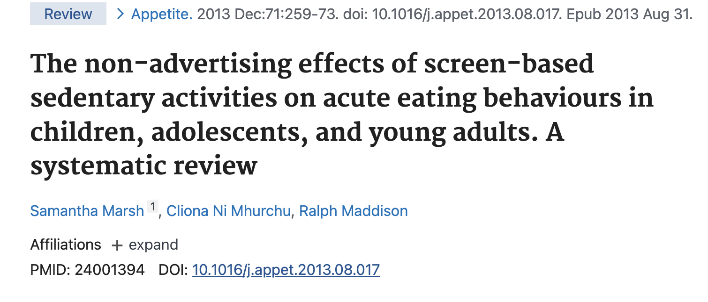
Preguntas que pueden surgir en el ámbito asistencial
Sedentarismo
¿Cuál es el principal riesgo de desayunar o comer viendo TV? Es bien conocida la asociación entre obesidad y sedentarismo no solo en edad adulta sino especialmente en la infancia y adolescencia.
Entretenimiento digital en desplazamientos. Luis el taxista.

Slide 20

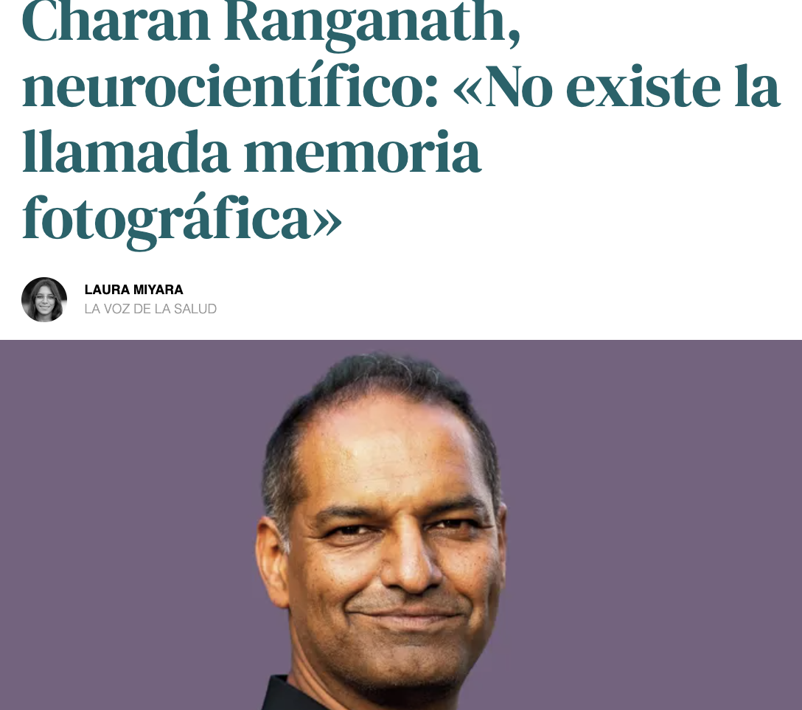
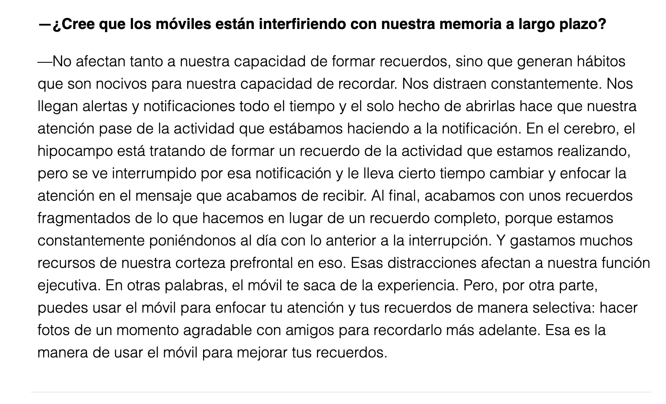
Preguntas que pueden surgir en el ámbito asistencial (II)
¿Es bueno que los niños utilicen ordenadores en los colegios? RCPnaAula… los expertos en educación son los educadores (a Héctor Ruíz, José Cesar Perales…)
La tecnología, ¿cambia el comportamiento de nuestros hijos? El factor determinante es qué haces con ella y para qué se utiliza. Adultos sedentarios con videos cortos.

Slide 21
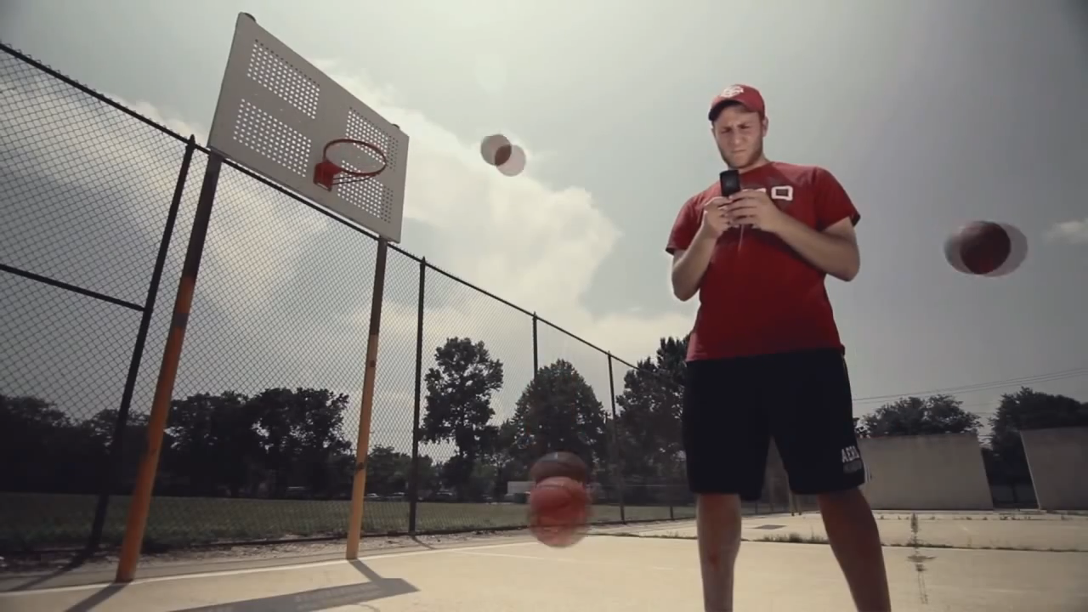
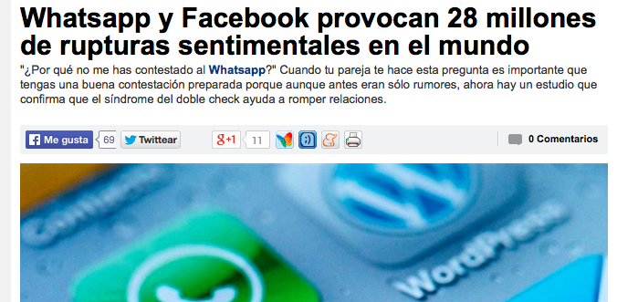
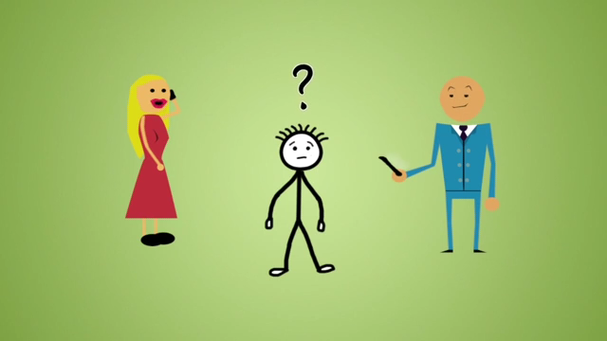
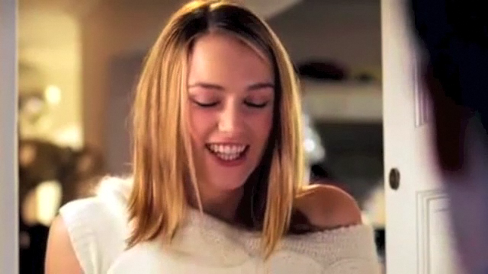
Tecnología aplicada a las relaciones sociales y afectivas

Slide 22
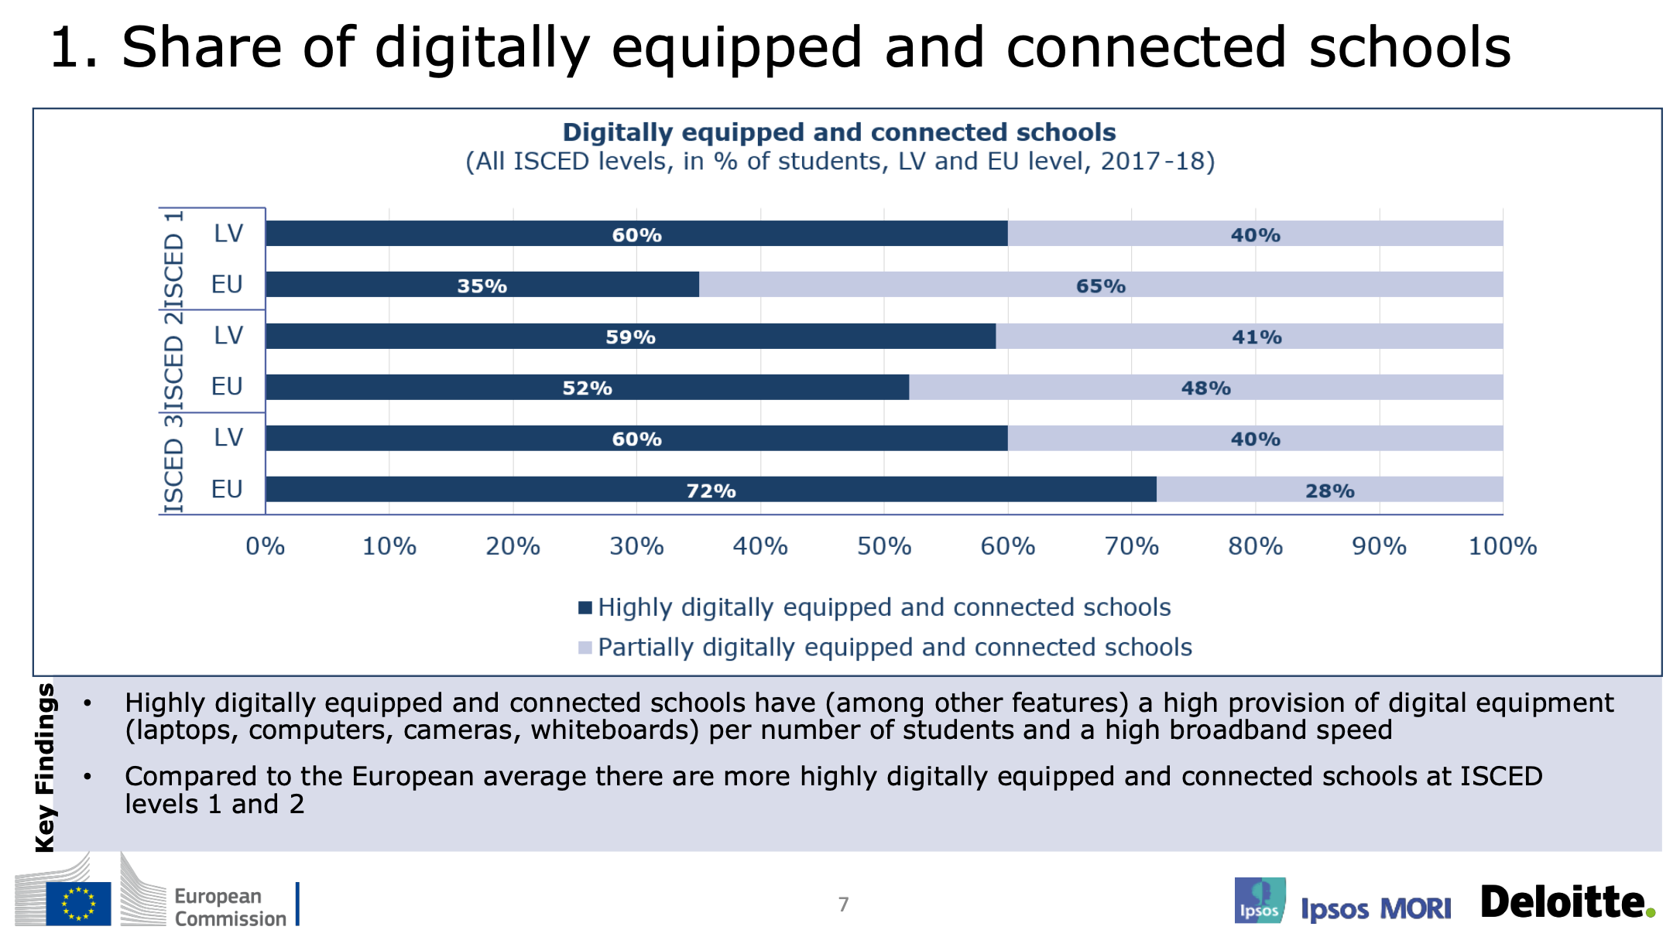

Casos de estudio
Implementación de Chromebooks en escuelas de Finlandia.
Uso de Khan Academy en programas educativos en Estados Unidos.
Proyectos de aprendizaje basados en VR en universidades de Europa.
https://digital-strategy.ec.europa.eu/en/library/2nd-survey-schools-ict-education

Slide 23
Preguntas que pueden surgir en el ámbito asistencial (III)
  En (P) niños en edad escolar.
  (I) que utilizan medios digitales para el aprendizaje con supervisión directa o limitación de uso.
  (C) comparados a aquellos que no los utilizan.
  (O) hay diferencias significativas en?:
    Conocimientos adquiridos.
    Integración de dichos conocimientos y mejora de habilidades cognitivas.
    Socialización.
    Comportamiento disruptivo.
    …
¿Qué sabemos sobre el impacto de los dispositivos en la salud de los niños?
¿Evidencias consistentes?
“Learning by technology Trial”

Slide 24
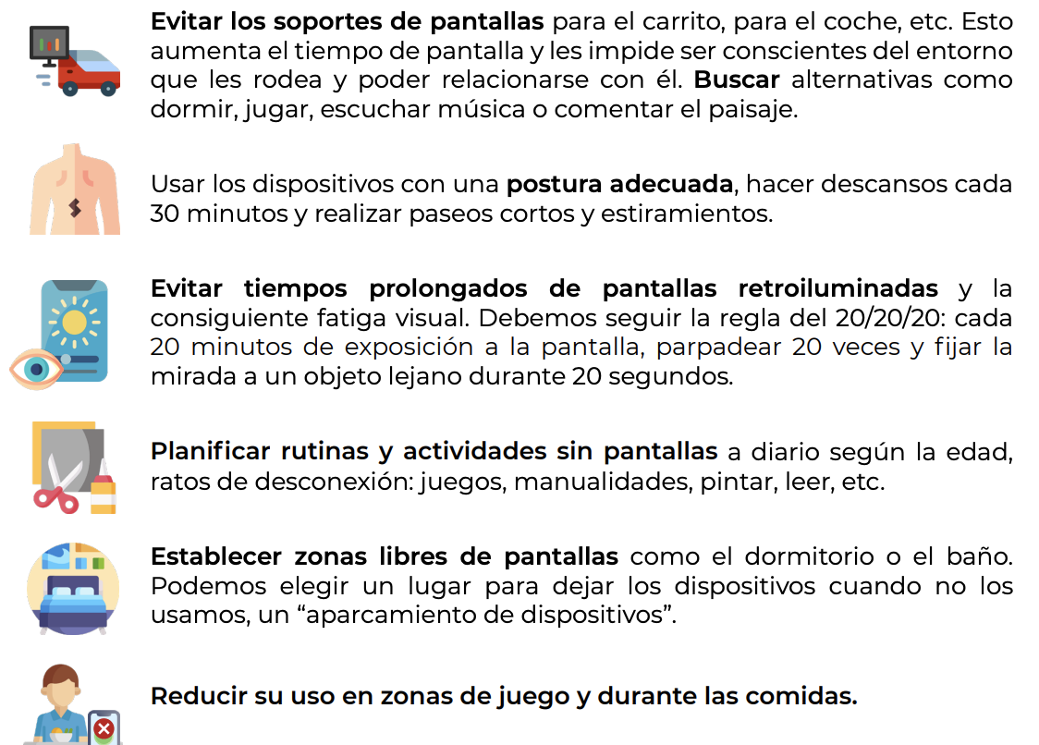
Preguntas que pueden surgir en el ámbito asistencial (IV)
¿Qué consejo darías para orientar el ocio de los niños desde el punto de vista de la salud? La tecnología puede ser un elemento más de ocio, pero no el elemento único, ni siquiera el principal.

Slide 25
Preguntas que pueden surgir en el ámbito asistencial (V)
¿Cómo puedo saber si mi hijo tiene un problema con la tecnología, los videojuegos, el móvil? La actividad que requiere organización, planificación, estructuración del tiempo y atención sostenida es el estudio; la caída de rendimiento académico sin perjuicio de otros indicadores, evidencia la presencia de algún problema significativo en el niño, independientemente de su naturaleza.
.

Slide 26
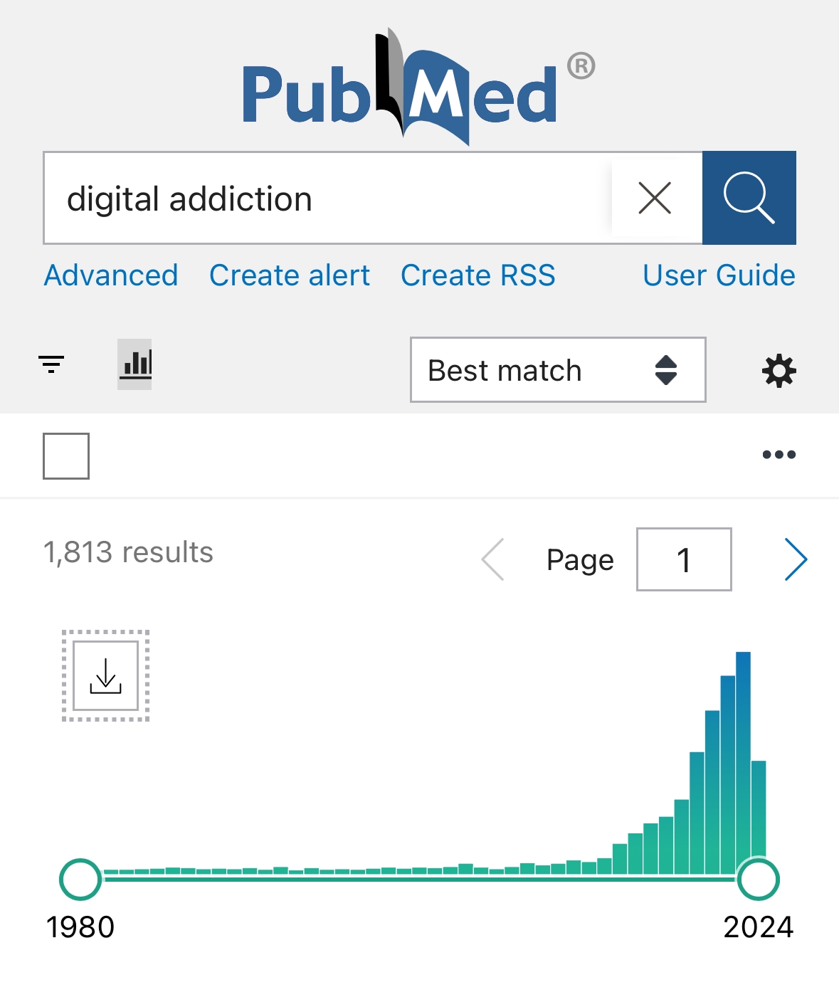
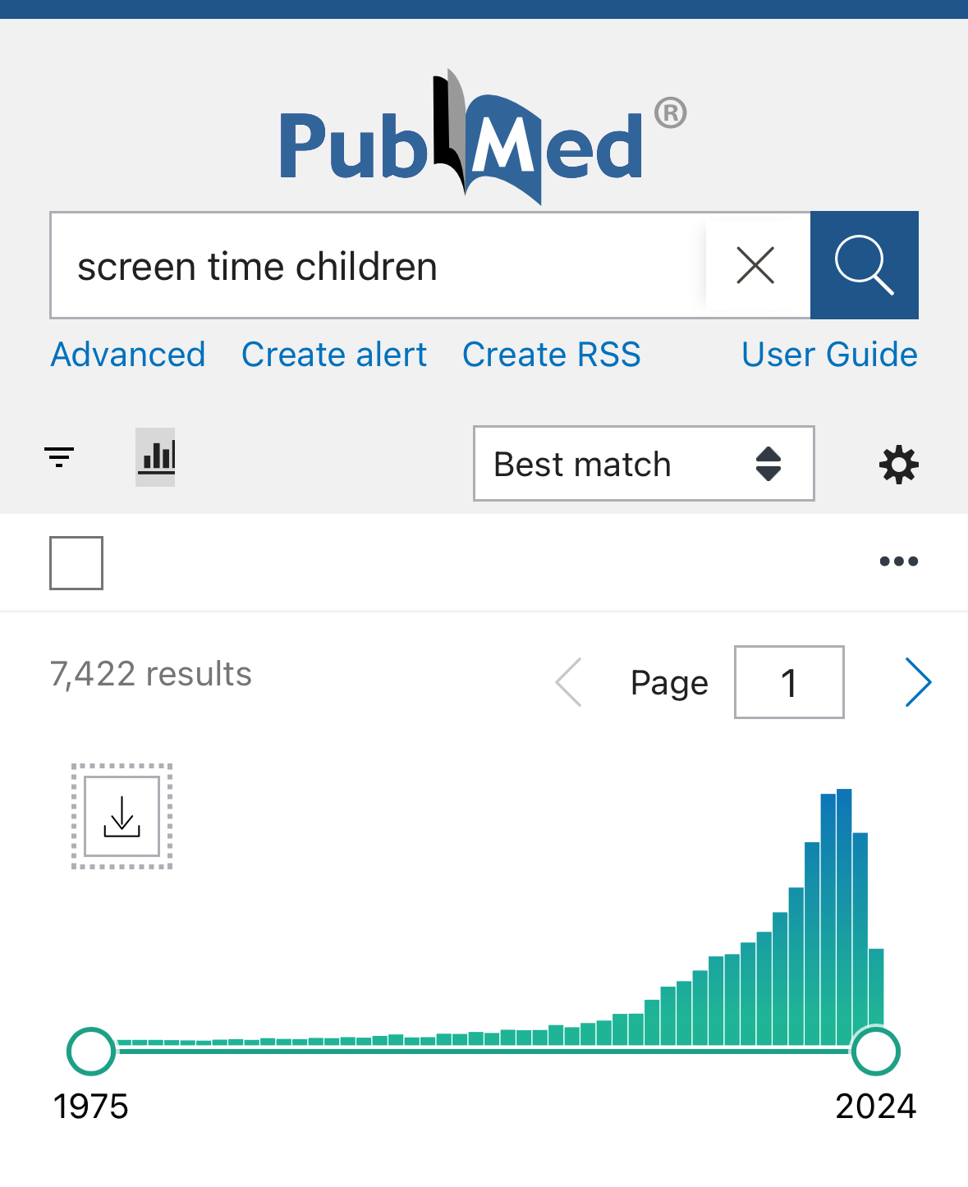

Slide 27

No […] innovation without evaluation
Recomendaciones del UK Medical Research Council para la evaluación de “intervenciones complejas”
Craig P, et al. BMJ, 2008
Desarrollo y evaluación en fases secuenciales.
Diseños preferiblemente experimentales.
Medida de los resultados y los procesos.
Descripciones detalladas que permitan la reproductibilidad.
Síntesis de las evidencias.
Implementación generalizada.

Slide 29
Conclusiones
La tecnología de la información y la comunicación es una herramienta esencial de progreso, ha permitido compartir información y por ejemplo, controlar una pandemia en menos de 1 año.
Su uso adecuado en menores de edad implica necesariamente la protección directa del menor controlando el acceso a contenido de riesgo.
La potencialidad de mantenerse en contacto con el entorno social y afectivo no ha demostrado tener efectos perjudiciales directos en los menores, y el sentido de la relación entre su uso y algunas situaciones preocupantes no se ha establecido de forma definitiva.
La prudencia aconseja mantener la vigilancia constante sobre la protección del menor.

